Slide 1
Programme de transformation du milieu de travail
Séance d’information
Gestion des locaux et Solutions en milieu de travail
Services immobiliers
Date

Slide 2
Le Programme de transformation du milieu de travail
DÉFINITION ET OBJECTIFS DU PROGRAMME
      Contexte actuel
      Qu’est-ce que le Programme de transformation du milieu de travail?
      Schéma du processus du Programme de transformation du milieu de travail
CONCEPTION INTÉRIEURE ET MÉTHODOLOGIE DU PROJET
      Qu’est-ce que le Milieu de travail GC
      Éléments de conception du Programme de transformation du milieu de travail
      Inclusions du Programme de transformation du milieu de travail
      Aperçu de la méthode de conception du Programme de transformation du milieu de travail
APPUYER L’EXPÉRIENCE DES EMPLOYÉS
      Facteurs de succès assurant une expérience positive des employés
      Approche de gestion du changement du Programme de transformation du milieu de travail

Slide 3
Programme de transformation du milieu de travail
DÉFINITION ET OBJECTIFS DU PROGRAMME

Slide 4





Contexte actuel pour la majorité des employés...
MARS
2020
      Travail = Milieu de travail
      Statique et normalisé
      Hiérarchique
      Individuel
DEUX DERNIÈRES ANNÉES...
      Travail = Domicile
      Conciliation travail-vie personnelle?
      Virtuel et numérique
      Efficace
JUSQU’EN 2020...
AVENIR DU TRAVAIL
      Travail = Hybride
      Le meilleur des deux environnements!
      Habilitant
      Souple
      Mobile

Slide 5


Contexte actuel
Retour en milieu de travail
« Le Secrétariat du Conseil du Trésor du Canada continue d’appuyer les administrateurs généraux dans leur transition vers des modèles de travail hybrides, dans la mesure où cela est approprié et réalisable sur le plan opérationnel. »
- L’honorable Mona Fortier, le 28 février 2022 LIEN MENANT VERS LA DÉCLARATION COMPLÈTE
MODERNE, SANS POSTE ATTRIBUÉ
L’AVENIR EST SOUPLE!
TÉLÉTRAVAIL NON SOUTENU
SOUPLESSE COMPLÈTE ET TRAVAIL HYBRIDE*
COMMENT IL A TOUJOURS ÉTÉ
VOUS ÊTES ICI
TRADITIONNEL, LOCAUX À BUREAUX ATTRIBUÉS
*Le TRAVAIL HYBRIDE est un modèle de travail flexible qui offre un éventail de lieux de travail et d’arrangements, et établit généralement un équilibre entre le domicile et le bureau ou tout autre emplacement, comme un emplacement de cotravailGC. Le Milieu de travail GC et le Programme de transformation du milieu de travail offrent une solution accélérée pour le milieu de travail à l’appui de divers modèles de travail hybrides.

Slide 6
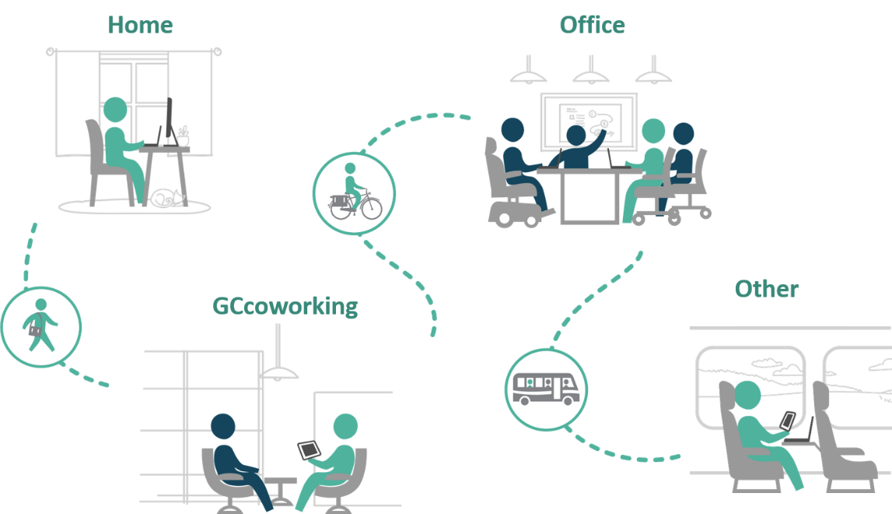

Contexte actuel
Le bureau comme élément d’un écosystème
Maison
Maison
Bureau
Le Programme de transformation du milieu de travail permettra d’offrir aux organisations, de façon efficace, un milieu de travail modernisé qui appuie un modèle de travail hybride.
CotravailGC
Autre
EXPÉRIENCE POSITIVE DES EMPLOYÉS
6
Notes:
Le travail hybride comprend un écosystème de milieux de
travail : Maison, bureau, espaces partagés comme CotravailGC et même d’autres endroits.
La gestion du changement et la gestion de projet peuvent contribuer à créer une expérience positive des employés dans tous ces milieux de travail, grâce à une approche axée sur les employés.
Le Programme de transformation du milieu de travail permettra d’offrir aux organisations, de façon efficace, un milieu de travail modernisé qui appuie un modèle de travail hybride. Offrir un milieu de travail qui favorise la souplesse, la collaboration et les nouvelles méthodes de travail qui contribuent à une expérience positive des employés!

Slide 7
Qu’est-ce que le Programme de transformation du milieu de travail?
Aperçu
En réaction à un souhait de plus en plus grand de bénéficier d’une souplesse et d’une agilité...
Projet d’aménagement du milieu de travail GC financé par SPAC
Solution « d’abord axée sur le mobilier »
Réalisation accélérée
Solution tout inclus qui soutien une nouvelle façon de travailler
Notes:
Projet d’aménagement de bureaux fondé sur les normes du Milieu de travail GC. Conçu pour offrir des milieux de travail axés sur les activités grâce à des solutions d’abord axées sur le mobilier et au remaniement des éléments construits en place. Les projets sont réalisés dans un délai plus court et sont plus rentables que les aménagements complets en raison de leur portée simplifiée et des processus normalisés.
Il s’agit d’une solution de milieu de travail tout inclus élaborée pour aider les ministères clients qui souhaitent offrir rapidement un milieu de travail moderne à leurs employés à l’appui d’un effectif hybride et du retour dans le milieu de travail.

Slide 8
Qu’est-ce que le Programme de transformation du milieu de travail?
Critères de projet
L’organisation et ses biens immobiliers doivent satisfaire aux quatre critères suivants :
Le projet doit donner lieu à une réduction nette du portefeuille des locaux à bureaux.
Le client doit être prêt et disposé à réaliser le projet, et afficher un taux de mobilité minimal de 50 %.
Le bien doit bénéficier d’une stratégie de conservation de moyen à long terme dans le Plan à long terme des locaux à bureaux.
Les locaux en place doivent satisfaire à des exigences précises et la nouvelle conception doit être conforme au Milieu de travail GC.
Notes:
Plan de réduction des locaux
Que ce soit en évitant d’acquérir de l’espace supplémentaire, en augmentant la densité de la « population » ou en libérant de l’espace, un des objectifs de la modernisation rapide vise à réaliser des économies de coûts ou à éviter des coûts grâce à la mise en œuvre de la modernisation.
État de préparation des clients
Le projet doit correspondre à la vision et à la stratégie à long terme du client. Un client doit se conformer au Milieu de travail GC en présentant une attestation écrite. Cette attestation sera validée et confirmée par l’équipe de gestion du changement. Renseignements additionnels à la diapositive jointe au sujet de l’attestation écrite requise.
Biens que nous souhaitons conserver
Les biens dans lesquels le projet est envisagé doivent être désignés comme des biens de gardien à moyen terme (dix ans) et seront validés et confirmés par GPBI. Les projets doivent présenter un avantage manifeste et tangible pour le portefeuille (c.-à-d. libération d’espace) pour être pris en compte.
La conception actuelle des locaux doit être compatible avec le Programme de transformation du milieu de travail
Le projet ne comporte que des travaux minimaux à l’immeuble de base – soit les travaux qui constituent le minimum essentiel pour appuyer les principes et la conception du Milieu de travail GC dans les locaux à bureaux. On peut consulter une définition plus approfondie à la diapositive suivante. Afin d’éviter les retards, SPAC, au moyen d’une visite des lieux effectuée conformément aux directives du CNE identifié, validera si l’espace actuel se prête à une modernisation rapide.

Slide 9

Qu’est-ce que le Programme de transformation du milieu de travail?
Qui sont les candidats potentiels?
Les organisations doivent s’engager à respecter les critères suivants afin que le milieu de travail soit utilisé comme prévu et entièrement adopté par les employés :
  Soutenir le travail hybride (taux de mobilité minimal de 50 %)
  Demeurer conforme aux normes de conception du Milieu de travail GC
  Établir une vision du milieu de travail et des objectifs stratégiques.
Affecter les ressources requises
Prendre l’engagement de réduire et d’optimiser l’espace
Mesurer l’utilisation et le rendement de l’espace
Financer les coûts permanents
Notes:
Les projets de transformation du milieu de travail doivent être réalisés dans un contexte de calendrier accéléré. Les organisations participantes doivent s’assurer que les autres éléments clés qui créent une solution axée sur les employés sont également mis en place dans le même délai. Par conséquent, les organisations doivent s’engager à respecter les critères suivants afin que le milieu de travail soit utilisé comme prévu et entièrement adopté par les employés.

Slide 10

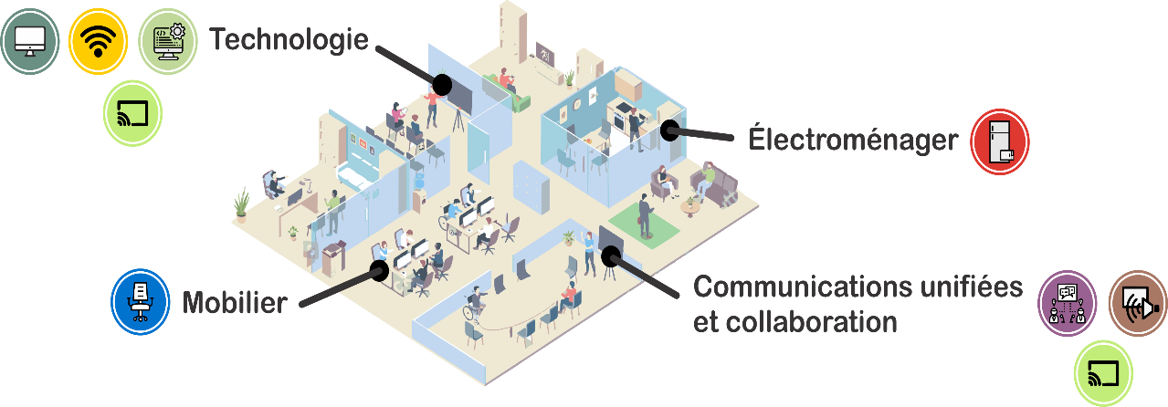
Qu’est-ce que le Programme de transformation du milieu de travail?
Qu’allez-vous obtenir?
Un milieu de travail GC moderne
Un groupe complet de biens
Des conseils et avis d’un stratège en milieu de travail de SPAC et d’un expert de la gestion du changement
Un programme de gestion du changement tout-en-un
Des services de design intérieur pour évaluer vos besoins et les traduire en solution de design

Slide 11
Que comprend un programme de transformation du milieu de travail?
Ensemble de biens
  Nouvelles solutions de mobilier (et réutilisation du mobilier en place jugé réutilisable)
  Rafraîchissement de la peinture et remplacement ou réparation/nettoyage des planchers
  Mises à niveau de l’accessibilité ou rafraîchissement des cuisinettes existantes et de la menuiserie dans les zones d’imprimantes
  Modifications mécaniques et de câblage électrique de base pour appuyer la configuration du mobilier
  Installation du réseau Wi-Fi et du câblage de TI connexe, s’il y a lieu
  Équipement audiovisuel (AV) compris dans l’ensemble des actifs normalisé du Milieu de travail GC
  Coûts de lancement et d’établissement uniques associés au système de réservation
  Remplacement des tuiles de plafond endommagées
  Signalisation d’orientation liée au Milieu de travail GC
  Travaux mineurs requis pour mettre à niveau les toilettes individuelles en place afin qu’elles soient conformes aux normes des toilettes universelles (c.-à-d. remplacement des appareils sanitaires intérieurs, barres d’appui, signalisation, etc.).
  Travaux minimaux effectués dans l’immeuble de base*
    *Si des travaux plus poussés sont nécessaires dans l’immeuble de base, des exemptions précises devront être demandées par l’entremise de la gouvernance et une justification sera présentée pour expliquer pourquoi il ne conviendrait pas mieux qu’un projet traditionnel de Milieu de travail GC.
Notes:
^{[1]} Si des travaux plus poussés sont nécessaires dans l’immeuble de base, des exemptions précises devront être demandées par l’entremise de la gouvernance et une justification sera présentée pour expliquer pourquoi il ne conviendrait pas mieux qu’un projet traditionnel de Milieu de travail GC.
^{[2]} Les mises à niveau de l’accessibilité seront évaluées au cas par cas, afin d’en déterminer la faisabilité. Si les mises à niveau sont de grande envergure, elles peuvent être exclues de la portée du programme de modernisation rapide.
^{[3]} Les rénovations importantes effectuées dans les toilettes en place ou l’installation de nouvelles toilettes universelles sont exclues du programme de travail Modernisation rapide.

Slide 12



Qu’est-ce que le Programme de transformation du milieu de travail?
Comment SPAC peut-il apporter un soutien?
Vous n’êtes pas seul dans cette initiative!
pour assurer un résultat positif, comme dans tout projet immobilier dirigé par SPAC…
L’ÉQUIPE DE RÉALISATION DU PROJET
pour permettre d’établir un plan de modernisation du milieu de travail représentant l’avenir du travail.
LE GROUPE CONSULTATIF STRATÉGIQUE SUR LE MILIEU DE TRAVAIL
« GCSMT »
pour permettre de créer une excellente expérience des employés et pour assurer l’adoption du nouveau milieu de travail moderne…
LE CENTRE D’EXPERTISE NATIONAL EN GESTION DU CHANGEMENT
Notes:
Afin de vous doter des bons outils pour définir la portée de votre programme de transformation du milieu de travail et préparer les employés à ce nouvel environnement de travail, notre équipe d’experts en stratégie du milieu de travail et en gestion du changement vous guidera tout au long du projet, afin de veiller à ce que vous soyez bien outillés et bien appuyés en prévision de la mise en œuvre du nouveau milieu de travail et de son adoption. Le centre mettra à votre disposition des outils, des conseils et des directives pour :
Le GROUPE CONSULTATIF STRATÉGIQUE SUR LE MILIEU DE TRAVAIL « GCSMT »
pour permettre de définir un plan de modernisation du milieu de travail représentant l’avenir du travail.
Offre un soutien, des conseils et des directives spécialisés à la direction du client, aux équipes de gestion des locaux et aux intervenants clés pour ce qui suit :
Sensibilisation à la transformation du milieu de travail, aux tendances, au retour dans le milieu travail, aux impacts de la mobilité (télétravail, travail hybride) et à l’avenir du travail, et formation connexe
Notions élémentaires du Milieu de travail GC
Évaluation de l’état de préparation et de l’état actuel, et définition d’un plan de transformation
Élaboration d’une vision et établissement d’objectifs stratégiques pour le projet du PTMT
Formation de l’équipe de projet intégrée pour assurer le succès
Élaboration d’un plan de modernisation du milieu de travail qui tient compte de la vision:
Conseils et directives continus pendant la planification et l’exécution du PTMT.
Le CENTRE D’EXPERTISE NATIONAL EN GESTION DU CHANGEMENT
pour permettre de créer une excellente expérience des employés
Offre du soutien, des conseils et des directives spécialisés à la ressource/l’équipe de gestion du changement du client affectée
Sensibilisation à l’importance de soutenir les employés dans la gestion du changement et formation connexe
Façon de s’installer
Communication rapide et activités d’engagement
Élaboration d’un programme de gestion du changement au moyen du programme de gestion du changement du PTMT tout-en-un récemment créé
Conseils et directives continus sur la gestion du changement pendant la planification et l’exécution du programme
Adoption du changement et évaluation du rendement
Pratiques exemplaires applicables à la création d’un programme de gestion du changement en milieu de travail et à la façon de soutenir le changement​

Slide 13

Qu’est-ce que le Programme de transformation du milieu de travail?
Comment cela fonctionnera-t-il?
Les projets de transformation du milieu de travail suivent un processus précis qui a été défini pour appuyer la rapidité d’exécution.
Une méthodologie condensée de conception de l’espace et de gestion du changement a été élaborée.
Ce processus vise à assurer l’uniformité et le succès général du projet.
Comment se déroulera le projet ?

Slide 14





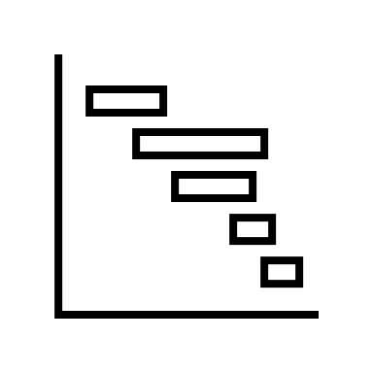









Schéma du processus du Programme de transformation du milieu de travail (PTMT)
Planification préalable et planification
Mise en œuvre
Après l’emménagement
Env. de deux à trois mois
Env. de quatre à 12 mois (selon la portée)
Env. de trois à 12 mois
Discussion préliminaire avec les clients
PROGRAMME
Séance d’infor-mation sur le PTMT
Séance d’information pour les employés
Séance de discussion ouverte des employés sur le PTMT
Rajustement de l’espace de travail après l’emménagement (si nécessaire)
PROJET
Affectation d’une ressource
du GC
ARRÊTÉ DE PROJET
Processus de conception
Rénovation et installation du mobilier
ESPACE DE TRAVAIL OUVERT!
Sondage sur le rendement du milieu de travail
Leçons apprises et bilan
CONCEPTION
Sondage sur les PF
Atelier sur les PF
Énoncé de conception
Présentation du plan conceptuel
APPROBATION PAR LE CLIENT DE LA CONCEPTION
EMPLOYÉS PRÊTS!
STRATÉGIE RELATIVE AU MILIEU DE TRAVAIL
Définition de la portée du projet et cadre de l’acheminement du travail et vision
Parrainage et leadership
Responsabilités des clients pris en charge par SPAC
GESTION DU CHANGEMENT
Programme de gestion du changement

Slide 15
Programme de transformation du milieu de travail
CONCEPTION INTÉRIEURE ET MÉTHODOLOGIE DE RÉALISATION DU PROJET

Slide 16
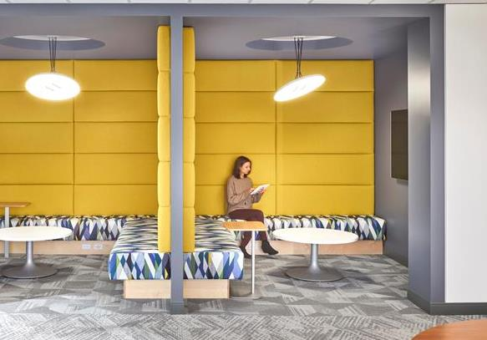
En quoi consiste un Milieu de travail GC?
Un Milieu de travail GC est un milieu de travail moderne, efficace et inclusif qui répond aux besoins de l’effectif de la fonction publique et qui favorise un régime de travail souple.
Pourquoi appliquer un concept de milieu de travail axé sur les activités (MTAA)?
Ce milieu repose sur le travail axé sur les activités, qui est un concept offrant à tous les employés l’UTILISATION PARTAGÉE de DIVERS points de travail, ce qui leur permet de CHOISIR le cadre optimal pour accomplir leurs tâches et fonctions.
Pour l’utilisateur :
Choix et souplesse quant au lieu de travail et à la façon de travailler
Capacité de s’adapter aux préférences et aux besoins personnels
Accès à un vaste éventail de points de travail et d’installations
Accessibilité et inclusivité
Gestion des actifs :
Souplesse pour s’adapter à la norme de conception
Élimination de bon nombre des demandes de service aux locataires courantes
Portefeuille :
Optimisation de l’utilisation des locaux

Slide 17
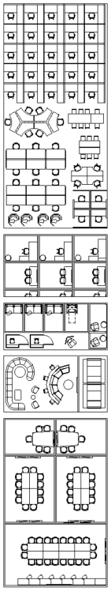
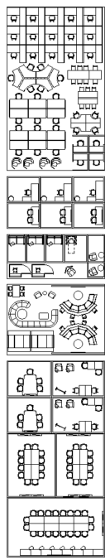

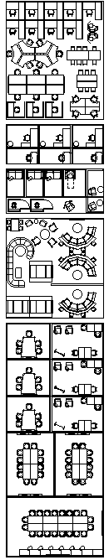


Comment un Milieu de travail GC est-il conçu?
Cinq principes de conception
clés
Profils d’activité
COLLABORATIF
INDIVIDUEL
CONCEPTION AXÉE SUR L’UTILISATEUR
PROMOTION DE L’ÉGALITÉ D’ACCÈS
CONCEPTION EN FONCTION DES ACTIVITÉS
ZONE ADAPTÉE AUX FONCTIONS
PLANIFICATION DU CHANGEMENT
MILIEU DE TRAVAIL AUTONOME
COLLABORATIF
INDIVIDUEL
MILIEU DE TRAVAIL ÉQUILIBRÉ
COLLABORATIF
INDIVIDUEL
MILIEU DE TRAVAIL
INTERACTIF
POINTS DE TRAVAIL COLLABORATIFS FERMÉS
POINTS DE TRAVAIL COLLABORATIFS OUVERT
POINTS DE TRAVAIL SECONDAIRES INDIVIDUELS
POINTS DE TRAVAIL PRINCIPAUX INDIVIDUELS ET FERMÉS

Slide 18
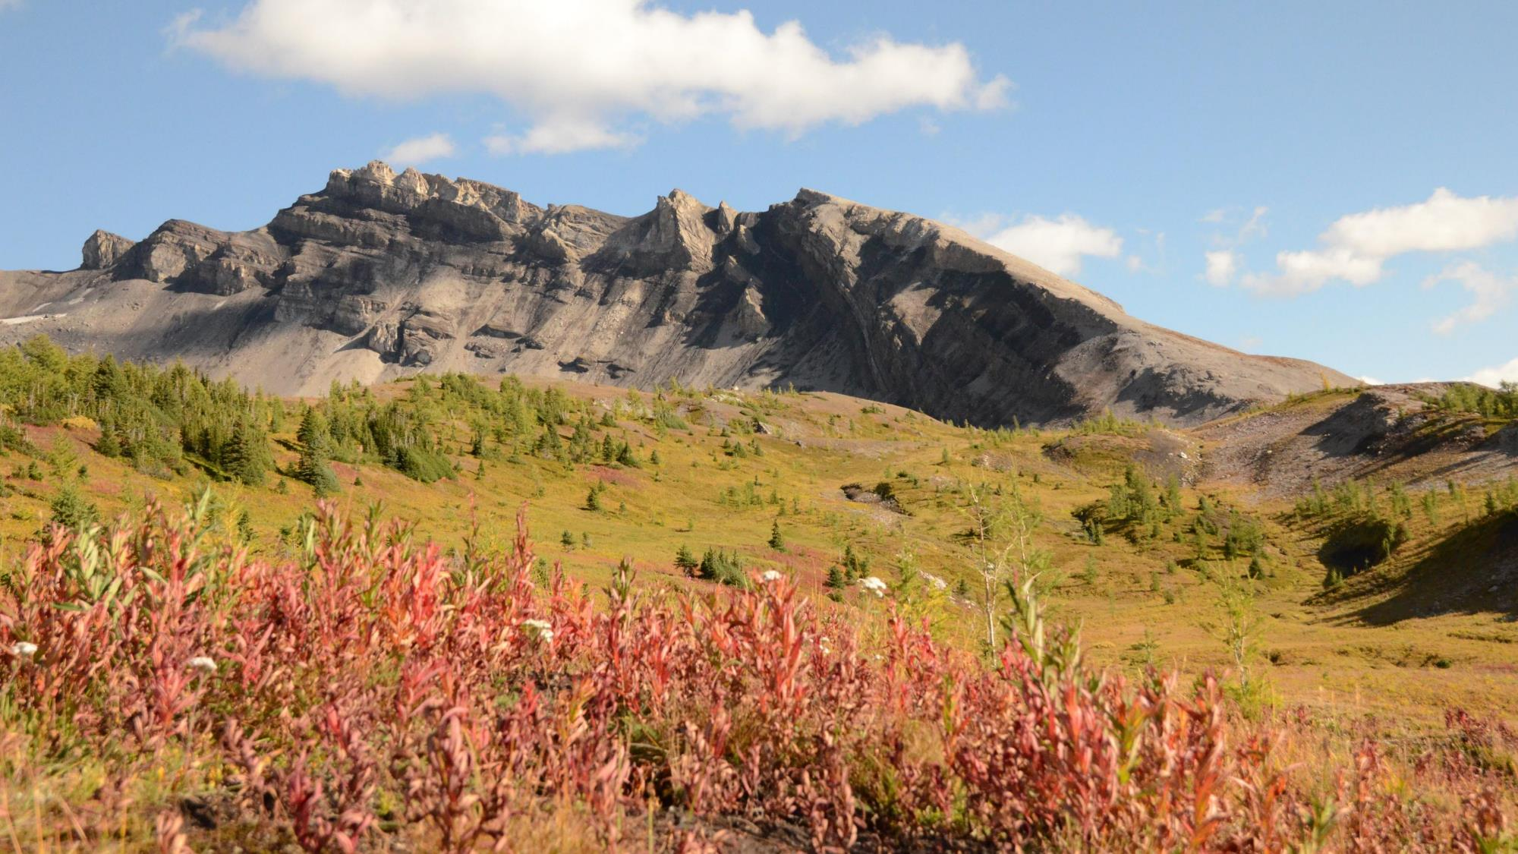
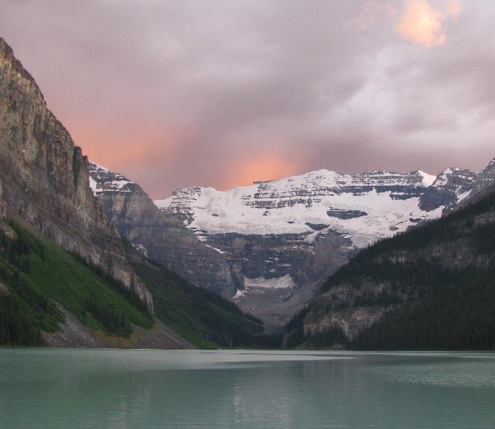


Inspiration de la conception
La conception du Programme de transformation du milieu de travail s’inspire des paysages naturels du Canada.
Le monde naturel regorge de couleurs qui attirent l’attention, qui se fondent magnifiquement dans le décor et qui créent des effets extraordinaires.
Les milieux de travail mis en place dans le cadre de ce programme tenteront de mettre en valeur la beauté de notre pays et l’inspiration qu’il procure en présentant les couleurs spectaculaires qu’on trouve dans la nature.
Les conceptions intégreront des images de paysages du Canada et des couleurs et des matières naturelles, et mettront délibérément l’accent sur la prise en compte d’éléments de conception autochtones.

Slide 19
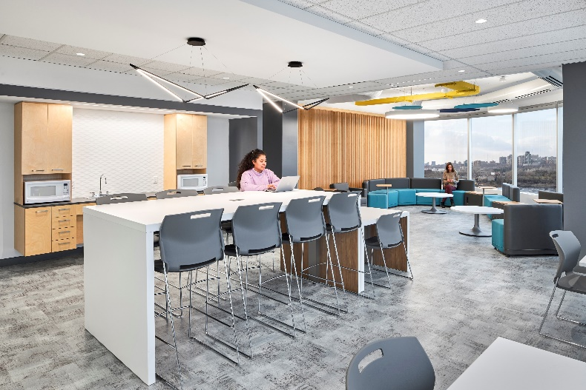
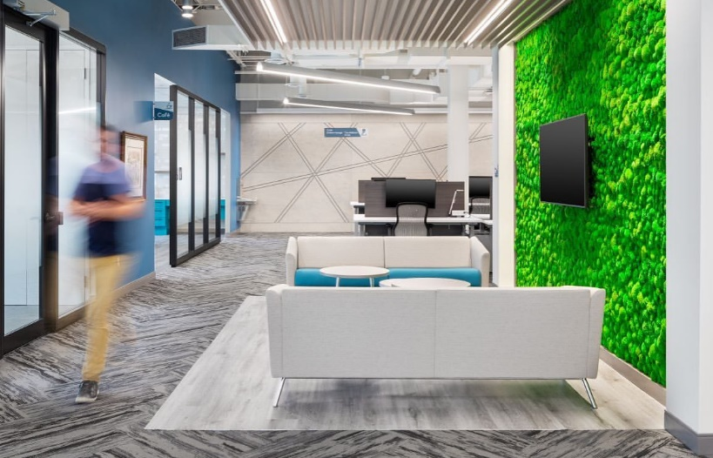
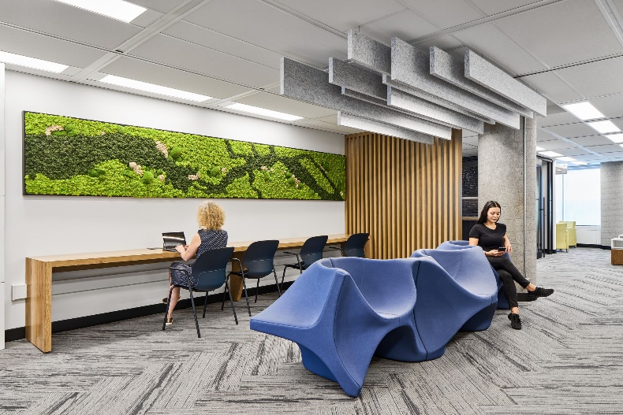
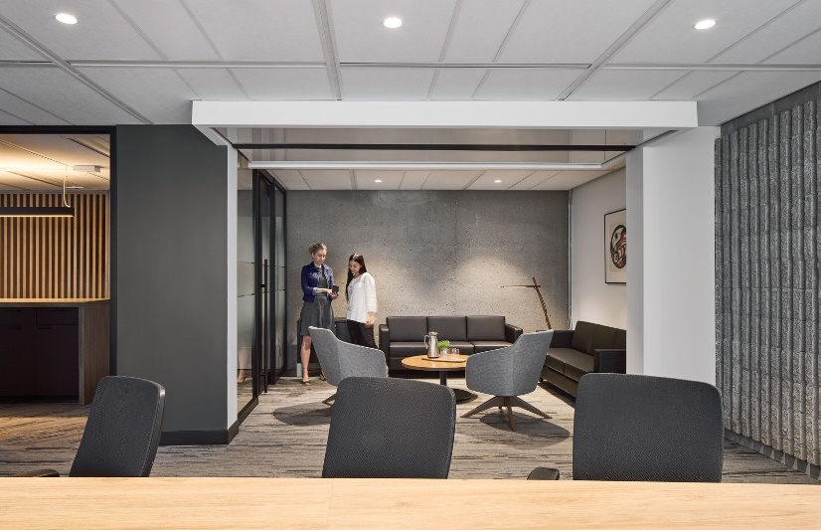
Caractéristiques de conception normalisées
Une transformation du milieu de travail tente de mettre en place un milieu de travail de manière accélérée, efficiente et efficace. Pour ce faire, des composants et des fonctionnalités normalisés ont été élaborés pour faciliter la mise en œuvre.
Un milieu de travail GC est reconnaissable par ses caractéristiques normalisées :
Configurations de points de travail types (ensemble d’éléments communs)
Zones fonctionnelles (calme, de transition et interactive)
Éléments de conception biophiliques et durables (plantes, matières naturelles)
Éléments et identification autochtones (art, reconnaissance des terres)
Solutions de conception accessibles et inclusives (fondées sur les meilleures pratiques établies)
Schémas de couleurs prédéfinis (planches de tendances)
Notes:
Suivant une approche de conception normalisée, les milieux de travail GC sont conçus à partir d’un ensemble d’éléments communs, qui constituent les points de travail, en suivant les principes de conception et les pratiques exemplaires décrits dans la norme.
Un milieu de travail GC est reconnaissable par ses caractéristiques normalisées, comme les suivantes :
Méthode de conception efficiente et efficace reproductible
qui assure une présentation et une expérience d’utilisateur uniformes dans tous les milieux de travail GC à l’échelle du pays

Slide 20

Éléments de conception autochtones
Afin de respecter les engagements de réconciliation du gouvernement du Canada, il importe d’honorer les collectivités inuites, métisses et des Premières Nations du Canada en intégrant des éléments de conception culturellement adaptés et favorisant les possibilités économiques offertes aux Autochtones.
L’objectif est que tous les milieux de travail GC tiennent compte des cultures autochtones et les représentent.
OBJECTIFS
Lignes directrices sur la conception autochtone du Milieu de travail GC
Conformément aux lignes directrices, tous les projets de transformation du milieu de travail permettront de prendre les mesures suivantes :
Créer une conception qui crée un lien fort avec la nature (terre, eau, etc.).
Appliquer les principes directeurs de la conception autochtone, tels que l’optimisation de l’accès à la lumière du jour et à des paysages, ainsi que du lien avec l’environnement extérieur.
Utiliser des matières textiles (de préférence d’origine biologique) et des matériaux naturels
Privilégier les matériaux et produits d’origine locale
Intégrer l’art autochtone local (si possible) ainsi qu’une reconnaissance territoriale autochtone permanente
*lien menant vers les Lignes directrices sur la conception autochtone du Milieu de travail GC
Permettre aux peuples autochtones de se reconnaître et de voir leurs cultures reflétées dans les milieux de travail du gouvernement du Canada.
Offrir aux employés et aux visiteurs non autochtones la possibilité d’être exposés aux cultures autochtones et de se renseigner sur ces dernières.
Améliorer la santé et le bien-être de tous en adoptant une approche de conception holistique, naturelle et durable, qui célèbre l’interconnectivité.

Slide 21
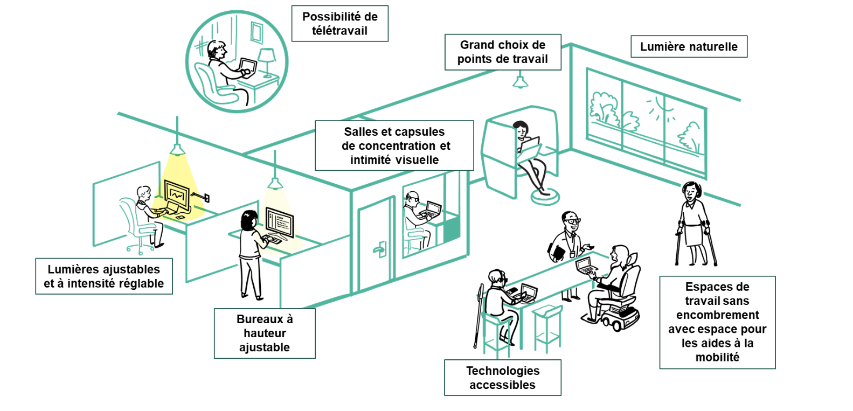
Milieu de travail accessible et inclusif prévu
Le Milieu de travail GC a été conçu pour être une norme de conception d’un milieu de travail accessible et inclusif, qui donne aux utilisateurs le plein contrôle des paramètres de travail qui correspondent le mieux à leurs besoins fonctionnels, sachant que nous avons tous des habiletés, des limitations et des préférences qui nous sont propres.
En intégrant l’accessibilité
au début de la phase de conception, le Milieu de travail GC fait la promotion d’un milieu de travail inclusif, équitable et adaptable.

Slide 22
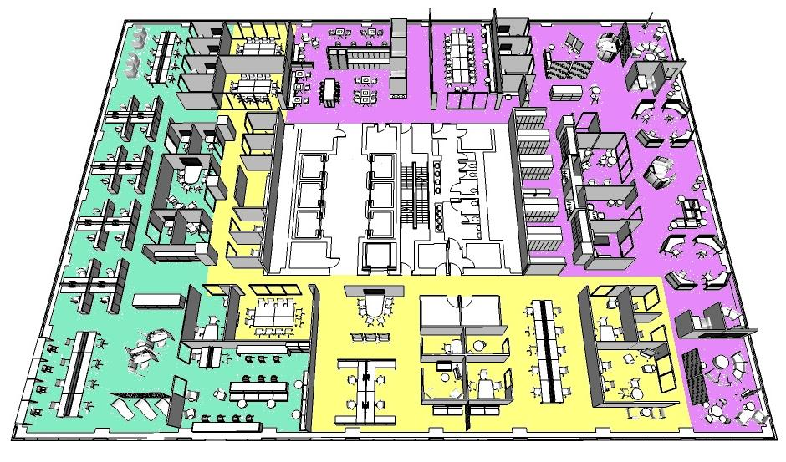
Zonage
Le Milieu de travail GC est conçu de façon à offrir trois zones fonctionnelles – tranquille, de transition et interactive – qui assure que les activités sont regroupées de façon à réduire les perturbations sonores. Le zonage est un élément clé de la conception inclusive, car il permet de gérer l’acoustique, favorise la concentration et la collaboration, et permet aux gens de choisir et de contrôler leur environnement de travail.
La zone de transition est habituellement l’entrée et sert de zone tampon pour le transfert du bruit et de moyen de contrôler les déplacements.
La conception de transitions entre les zones aide les utilisateurs à se déplacer dans l’espace
Les éléments visuels comme les écrans procurent une intimité et un refuge dans la zone calme.
De nombreuses perturbations cognitives sont mieux supportées dans cette zone.
Le regroupement des points de travail en collaboration dans la zone interactive comporte des perturbations visuelles et auditives.
ZONE TRANQUILLE
ZONE DE TRANSITION
ZONE INTERACTIVE
Notes:
Un milieu de travail GC compte trois zones différentes :
La zone CALME, qui contient principalement des points de travail individuels, ouverts et fermés, offre le degré le plus élevé d’intimité acoustique.
La zone INTERACTIVE, qui comprend une combinaison de points de travail individuels ouverts ou fermés et de points de travail en collaboration ouverts ou fermés, permet aux employés de se rencontrer, de socialiser et de parler à un volume normal.
Et la zone DE TRANSITION, qui est une zone tampon qui permet aux deux autres de coexister.

Slide 23
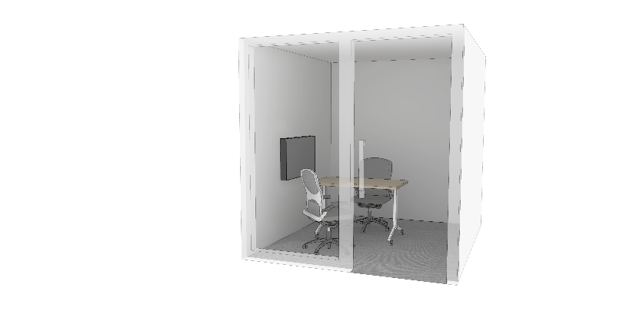
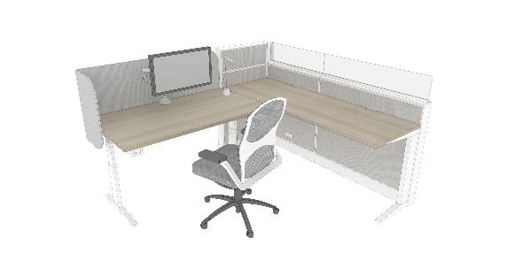
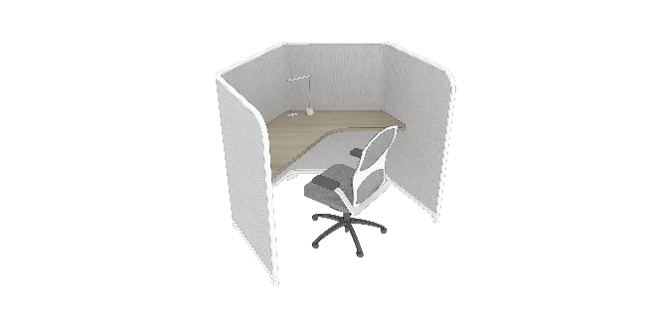
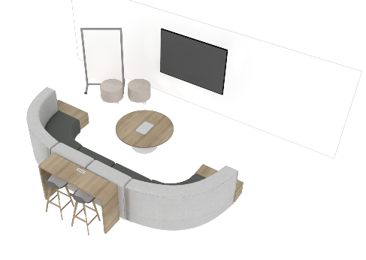
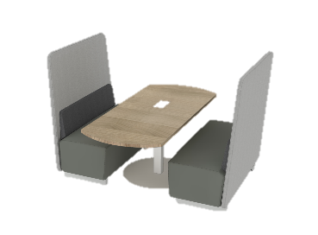
Caractéristiques types des points de travail
Un des facteurs clés du succès de l’approche de la transformation du milieu de travail et de son utilisation répétée est une méthode et un ensemble d’éléments normalisés. Cet ensemble est composé de configurations normalisées de mobilier et de technologie tout-en-un, à savoir les caractéristiques des points de travail.
Pour le programme de transformation du milieu de travail, des caractéristiques des points de travail sélectionnées ont été définies afin d’accélérer la sélection du mobilier et de l’équipement, ainsi que le processus d’approvisionnement à l’échelle de tous les projets.
L’offre complète des caractéristiques des de points de travail se trouve dans la Trousse des points de travail de la Transformation du milieu de travail.

Slide 24
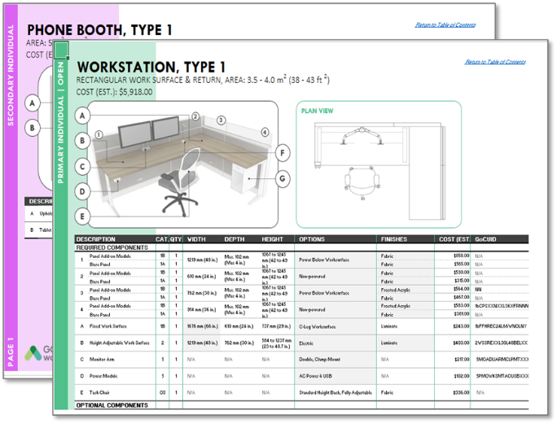
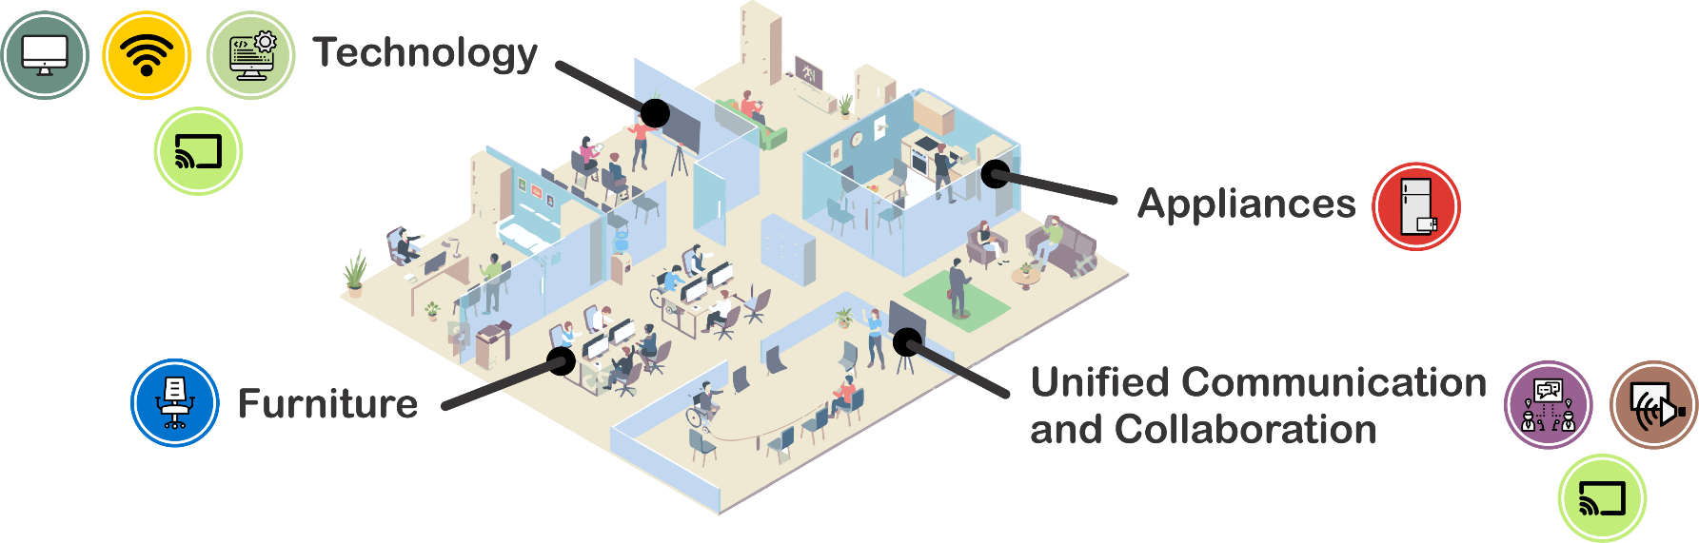
Groupe de biens du milieu de travail

Slide 25







Méthode de conception
Processus d’étude conceptuelle
Le programme repose sur une méthode de conception précise comprenant des étapes de conception prédéfinies. Ce processus vise à garantir l’uniformité et l’efficacité de l’exécution, et à communiquer clairement l’intention à tous les intervenants.
Planification préalable
Consultation du client
Étude conceptuelle
ÉTAPE 1
ÉTAPE 2
ÉTAPES 3a et 3b
ÉTAPE 4
ÉTAPE 5
ÉTAPE 6
Évaluation de site
Plan d’essai
a. Séance d’information
b. Programmation fonctionnelle
Mini énoncé de conception
Plan conceptuel et présentation
Sélections et approbations des clients
  Évaluer l’emplacement pour déterminer l’intervention requise et dresser l’inventaire des meubles
  Élaboration d’un plan d’essai générique
  Reflète les travaux requis, selon les résultats de l’étape 1
  Plan d’étage révisé publié en prévision de l’approbation du client
  Le client choisit sa planche de tendances préférée
  Approbation du plan et de la planche de tendances approuvés par le client
  a. Séances d’information
  b. Publication d’un mini sondage sur les programmes fonctionnels
  Ateliers sur les programmes fonctionnels
  Bref rapport décrivant les résultats des programmes fonctionnels légers
  Détermination du profil d’activité idéal
  Approbation du client
  Élaboration d’un plan conceptuel préliminaire
  Présentation du plan et des planches de tendances
  Commentaires recueillis pendant l’atelier
  Plan conceptuel pouvant être révisé une fois
Arrêté de projet
Arrêté de projet révisé

Slide 26
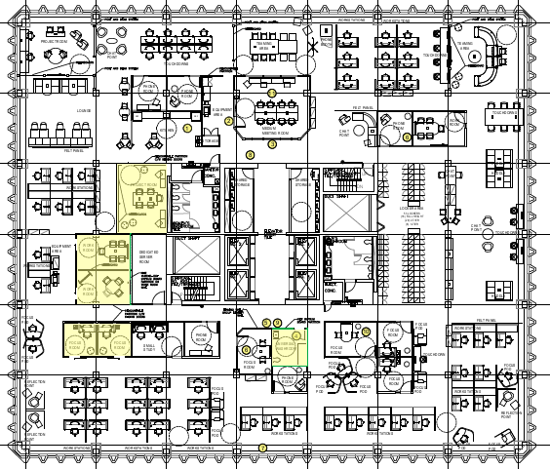
Méthode de conception
Étape 1 – Évaluation initiale du chantier
Une fois qu’un emplacement et son locataire ont été déterminés, de manière préliminaire, comme répondant aux objectifs du Programme de transformation du milieu de travail, une vérification initiale de l’emplacement est effectuée. Au cours de cette vérification, l’état, la qualité et la quantité des éléments d’aménagement existants seront évalués pour déterminer s’ils conviennent au programme.
EXEMPLE
Étape 2 - Plan d’essai
À la suite d’une évaluation de l’emplacement, un plan d’essai est élaboré. Ce plan reflétera la disposition idéale du milieu de travail, à la lumière des résultats de l’évaluation de l’emplacement.
Le plan d’essai applique généralement le profil d’activité équilibré, mais l’aménagement existant peut influer sur la sélection du profil.
Le plan indique également toute exigence architecturale préliminaire potentielle qui s’ajoute aux solutions de mobilier.

Slide 27


Méthode de conception
Étapes 3a, 3b et 4 – Processus de consultation des clients
3a – Séance d’information sur la transformation du milieu de travail – MAINTENANT
3b - Programmes fonctionnels légers
Sondage sur les programmes fonctionnels
Les spécialistes fonctionnels prépareront des exigences précises, en prévision de l’atelier à venir.
Atelier sur les programmes fonctionnels pour discuter des exigences précises et valider les résultats du sondage.
  Ces données comprennent ce qui suit :
  Profil d’activité recommandé
  Exigences particulières relatives aux points de travail
  Exigences particulières relatives à la proximité
  Recommandations en matière de zonage
  Le plan d’essai sera utilisé comme outil visuel.
Étape 4 - Mini énoncé de conception
Rapport qui contient toutes les exigences de conception et les solutions aux fins d’approbation par le client.

Slide 28
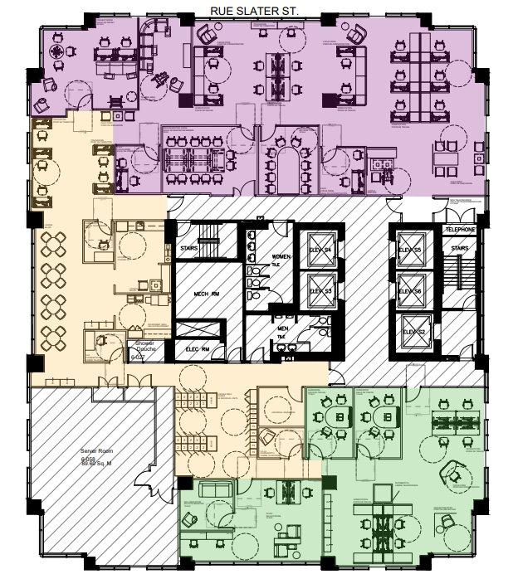

Méthode de conception
Étape 5 – Plan conceptuel et présentation
Sur la base des renseignements recueillis au cours du processus de consultation, un plan conceptuel pour chaque étage sera élaboré. Le plan est élaboré sur la base de la distribution idéale des points de travail que le Cahier de planification des locaux du Milieu de travail GC définit selon le profil d’activité, ainsi que des besoins particuliers du client.
Présentation
Le plan conceptuel est présenté aux clients au cours d’un atelier. Le présentateur parcourra le plan d’étage, en expliquant l’intention et la justification de la conception. Les trois planches de tendances seront présentées, à des fins de sélection par le client.
Étape 6 – Sélections et approbations par le client
Les clients auront la possibilité de faire part de leurs commentaires sur le plan conceptuel; celui-ci ne pourra être révisé qu’une seule fois, pour approbation.
Les clients sélectionneront également leur planche de tendances préférée, qui servira de base à l’avant-projet.

Slide 29
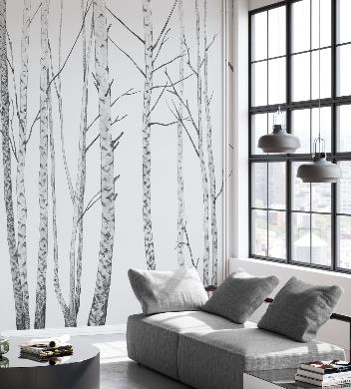







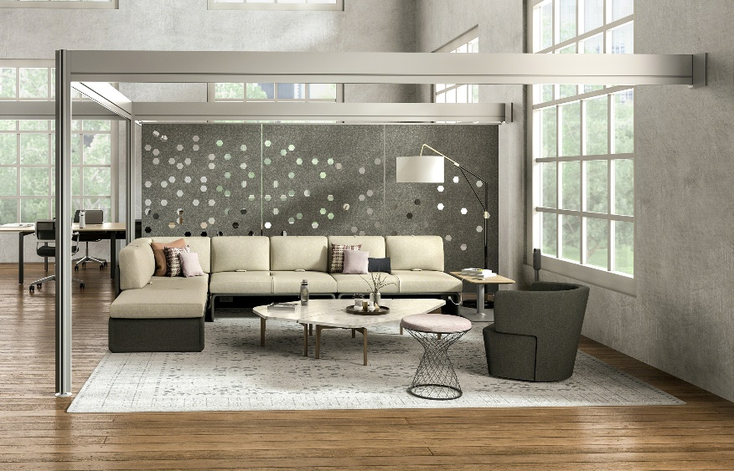






Planche de tendances 1
Éléments de finition normalisés :
Accents intérieurs :
Armoires et tuiles
Palette de couleurs
Concept artistique et décorations murales
Tissus et textiles
Solutions acoustiques et accents
Revêtement de sol

Slide 30
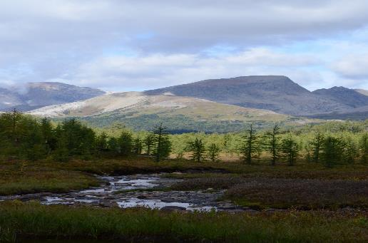







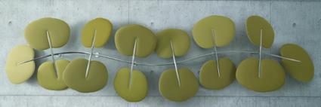





Planche de tendances 2
Éléments de finition normalisés :
Accents intérieurs :
Armoires et tuiles
Palette de couleurs
Revêtement de sol
Tissus et textiles
Papier peint et décorations murales
Solutions acoustiques et jardinière

Slide 31




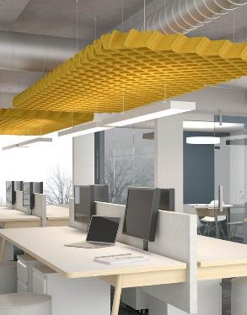



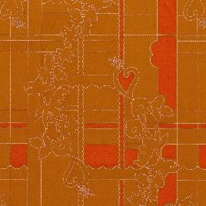
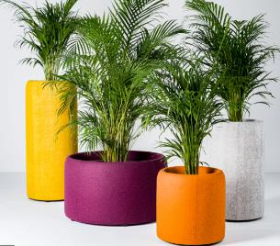
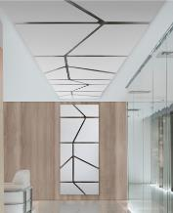

Planche de tendances 3
Éléments de finition normalisés :
Accents intérieurs :
Armoires et tuiles
Palette de couleurs
Art et inspiration murale
Tissus et textiles
Solutions acoustiques
Revêtement de sol

Slide 32
Programme de transformation du milieu de travail
APPUYER L’EXPÉRIENCE DES EMPLOYÉS

Slide 33
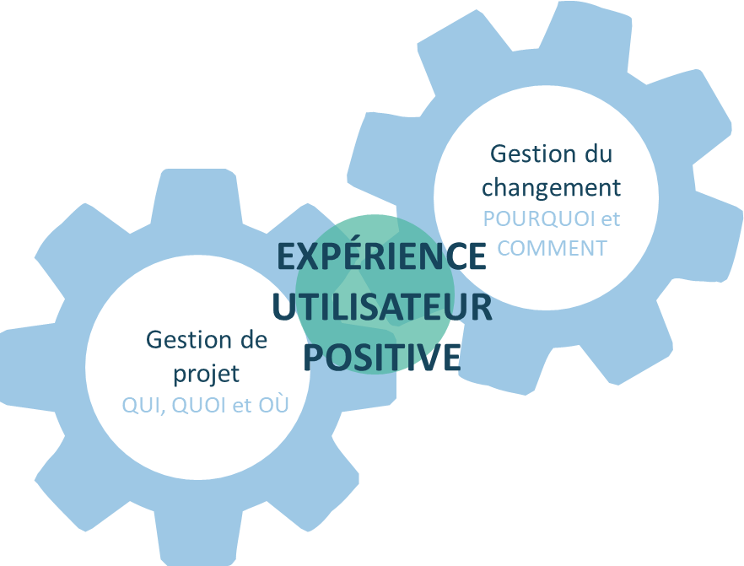
Qu’est-ce que la gestion du changement?
La gestion du changement est une approche qui permet de préparer les employés et ses dirigeants à comprendre les changements et à s’y adapter.
La gestion du changement représente l’aspect humain du changement. Elle comprend des activités qui prépareront les employés d’une organisation à passer de la façon dont les choses sont maintenant à une nouvelle façon de faire les choses. Une solution intégrée qui vise principalement l’expérience positive des utilisateurs facilitera l’adoption du nouveau milieu de travail.
Elle guide et outille les employés qui seront touchés par le changement, afin que le changement soit bien adopté.

Slide 34











Pourquoi la gestion du changement est-elle nécessaire?
Dans le contexte de ce projet de transformation du milieu de travail, la transition vers le futur milieu de travail modernisé se fera rapidement! Les organismes souhaiteront s’assurer que tous les employés seront soutenus et outillés, pour assurer une transition harmonieuse vers l’état futur. Ils devront apprendre de nouvelles façons de travailler dans un nouvel écosystème spatial soutenu par de nouveaux outils informatiques.
Changement mal géré
Changement très bien géré
État actuel
Transition
État futur
État actuel
Transition
État futur

Slide 35
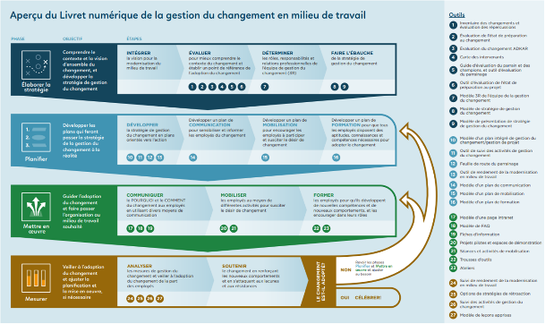
À quel moment débute la gestion du changement?
Elle débute au moment où on a décidé d’apporter un changement. Dès que vous communiquez le projet et le «POURQUOI » aux employés.
Le changement est décidé
Le changement est géré
Le changement est adopté
L’organisation et ses dirigeants sont prêts à parrainer un changement :
Notre nouvelle façon de travailler
Notre façon d’utiliser le milieu de travail
Nos activités
Les employés adoptent le nouveau milieu de travail et les nouvelles méthodes de travail, et sont compétents et satisfaits de l’espace de travail et des outils.

Slide 36




Programme de GC du PTMT tout-en-un
en un coup dœil
Planification préalable et planification
Mise en œuvre
Après l’emménagement
Env. de deux à trois mois
Env. de quatre à 12 mois (selon la portée)
Env. de trois à 12 mois
Renforcement
Communication
(Sensibilisation)
Communication sur l’inauguration du projet
Séance de discussion ouverte
Retrait de la communication sur les biens personnels et organisationnels*
Création d’un bulletin mensuel
Communication sur le déménagement
Nouvelles façons d’utiliser la communication
Recueil d’histoire de projets de SPAC
Bulletin mensuel récurrent
Communication du sondage sur la conception
Annonce des plans d’étage et des planches de tendances
Reconnaissance des employés et de l’équipe
FAQ
FAQ
Engagement
(souhait)
Retrait des biens personnels et organisationnels*
Création d’un réseau d’agents de changement
Concours d’attribution d’un nom aux salles de conférence
Réunions des agents de changement mensuelles récurrentes
Définition des normes de communauté
(étiquette)
Visite du nouvel espace de travail (en personne ou sur vidéo)
CÉLÉBRATION de la cérémonie de coupure du ruban hybride!
Sondage sur le rendement du milieu de travail
(après l’emménagement)
Inauguration du sondage sur la conception
Activités
de mobilisation diverses
Séance de discussion ouverte préalable au déménagement
Formation
(connaissance et capacité)
Cours de recyclage sur la GI*
Trousse d’outils du gestionnaire
Formation collaborative sur les outils de TI
Trousse
pratique
de bienvenue
pour le déménagement
Formation sur le nouveau matériel audiovisuel
Trousse d’outils d’intégration des nouveaux employés
Divers cours de recyclage continu
Cours de recyclage sur le bureau propre*
Gestion d’une équipe de travail hybride
Atelier sur les nouvelles façons de travailler
Formation sur le système de réservation
Cours de recyclage sur l’ergonomie
*s’il y a lieu

Slide 37






Préparation à la gestion du changement
  Principaux facteurs de succès liés à la gestion du changement :
  l’organisation a une vision clairement définie et est prêt à changer et à adopter de nouvelles méthodes de travail;
  Le parrain et les leaders sont prêts à s’engager, à appuyer le changement et à communiquer souvent.
Centre d’expertise national en gestion du changement de SPAC
Un expert du changement du Centre d’expertise national en gestion du changement donnera des conseils et des avis à la ressource ou à l’équipe de gestion du changement assignée par le client pour :
Organiser l’équipe;
Définir l’expérience des employés;
Comprendre l’utilisation de la boite et déterminer la façon de personnaliser les outils dans la boîte;
Échanger des pratiques exemplaires sur les meilleures façons de soutenir le changement.
Affecter une ou des ressources en gestion du changement pour votre projet de transformation du milieu de travail pour :
élaborer et mettre en œuvre un plan de gestion du changement;
Surveiller l’adoption du changement.
Programme de gestion du changement tout-en-un
Notes:
Un conseiller en gestion du changement du Centre national d’expertise en gestion du changement de SPAC donnera des conseils et des directives au gestionnaire du changement du client pendant la durée du projet et six mois après l’exécution du projet. Le niveau de service requis sera adapté en fonction de l’état de préparation au changement de l’organisation et des compétences accessibles en matière de gestion du changement.
Un programme de GC générique tout-en-un a été élaboré à l’appui du projet de transformation du milieu de travail et est adapté de l’approche de notre guide de travail sur la GC. Il a été condensé et révisé de façon à ce que le contexte de la portée de ce programme puisse être facilement adapté à l’attribut organisationnel des organisations et à leurs besoins. Certains outils disponibles dans le guide de travail sur la GC ont été préremplis et adaptés au contexte de ce programme, de sorte qu’il a fallu une participation et une adaptation moins importantes de la part de l’organisation cliente. Une approche d’atelier est proposée pour aider le gestionnaire du changement du client à élaborer une stratégie de changement fondée sur le degré de connaissance et d’expérience du gestionnaire du changement du client.

Slide 38

Prêt à effectuer le changement?
Voici les prochaines étapes :
Communiquez votre intérêt ferme à votre représentant de SPAC
Cherchez et partagez le nom des membres de l’équipe de projet intégrée qui participeront au projet :
    Parrain du projet
    Gestionnaire de projet/des espaces de travail
    Représentants de la TI, de la gestion de l’information, de la santé et de la sécurité au travail, de la sécurité et des RH
    Gestionnaire du changement et/ou agent des communications
    Représentant de la conception (design intérieur)
3. Communiquez votre taux de mobilité prévu et le profil d’activité prévu (s’il est connu)
Organisez une activité pour communiquer le projet à vos employés (en collaboration avec SPAC)
Lancez le sondage sur la conception (en collaboration avec SPAC)

Slide 39
Ressources
Page Gcpédia sur la transformation du milieu de travail - à venir :
Milieu de travail GC/Ressources - GCpédia
Pour de plus amples renseignements sur le programme, transmettez un courriel à :
TPSGC.SIMilieudeTravailGC-RPSGCWorkplace.PWGSC@tpsgc-pwgsc.gc.ca

Slide 40
Engagement des clients de participer au programme
Les projets de transformation du milieu de travail doivent être réalisés dans un contexte de calendrier accéléré. Les organisations participantes doivent s’assurer que les autres éléments clés qui créent une solution axée sur les employés sont également mis en place dans le même délai. Par conséquent, les organisations doivent s’engager à respecter les critères suivants afin que le milieu de travail soit utilisé comme prévu et entièrement adopté par les employés :
  Soutenir le travail hybride (taux de mobilité minimal de 50 %)
  Demeurer conformes aux normes du Milieu de travail GC
  Établir une vision du milieu de travail et des objectifs stratégiques
Affecter les ressources requises pour diriger activement les éléments suivants :
  Transformation des principaux éléments habilitants et des activités (p. ex. GI, TI, sécurité, culture, processus opérationnels, etc.) qui soutiendront l’adoption de la solution d’espace de travail intégré par les employés
  Élaboration et mise en œuvre de programmes de gestion du changement pour appuyer les employés dans la transition et faciliter leur adoption du milieu de travail futur
Utiliser le projet pour permettre de réduire et d’optimiser l’espace attribué, dans le cadre de la stratégie générale appliquée dans le milieu de travail;
Accepter de financer et d’utiliser un système de réservation pour gérer l’occupation;
Accepter de mesurer l’utilisation et le rendement réels, et d’échanger les résultats avec SPAC;
Accepter de financer certains coûts permanents;
Savoir qu’aucun local temporaire ne sera mis à disposition
Les clients doivent produire une attestation écrite de leur entente en signant un arrêté de projet.
Notes:
Des projets de modernisation rapide sont mis à l’essai pour être exécutés selon un échéancier accéléré. Les organisations participantes doivent s’assurer que les autres éléments clés qui créent une solution axée sur les employés sont également mis en place dans le même délai. Par conséquent, les organisations doivent s’engager à respecter les critères suivants afin que le milieu de travail soit utilisé comme prévu et entièrement adopté par les employés.

Slide 41
Non inclus dans le programme
A long terme
Demande du système de réservation,
  Coût permanent et maintenance
Wi-Fi
  Coût permanent et maintenance
Accès à l’immeuble
  Administrer l’accès et les cartes de sécurité avec les responsables de la sécurité de l’immeuble
  Fournir les fournitures de bureau, coûts permanents du Wi-Fi, cartes de sécurité
Matériel audiovisuel et informatique
  Mettre à disposition l’équipement et l’équipement audiovisuel qu’on ne trouve pas sur place ou qui ne sont pas disponibles dans le groupe de biens.
Mobilier et matériel
  Remplacement du mobilier ou de l’équipement brisé, manquant ou défectueux (devrait être couvert par la garantie)
  Mise hors service et aliénation du mobilier non réutilisé
Santé et sécurité et urgence
  Procédures et signalisation nécessaires à l’occupation de cet étage
Affectation d’un professionnel du cotravail

Slide 42

Pratiques exemplaires en matière d’accessibilité
Le Milieu de travail GC a été conçu pour constituer une norme de conception d’un milieu de travail accessible et inclusif, qui donne aux utilisateurs le plein contrôle des paramètres de travail qui correspondent le mieux à leurs besoins fonctionnels, sachant que nous avons tous des habiletés, des limitations et des préférences qui nous sont propres. En intégrant l’accessibilité au début de la phase de conception, l’initiative Milieu de travail GC fait la promotion d’un milieu de travail inclusif, équitable et adaptable.
Les solutions de conception contribueront à rendre le milieu de travail plus accessible et plus inclusif pour les huit types de handicaps : • vue, • ouïe, • mobilité, flexibilité or dextérité, • santé mentale, • trouble sensoriel/environnemental, • trouble cognitif, • troubles intellectuels et • troubles de santé ou douleurs chroniques.
Solutions de conception :
  Peinture (contraste adéquat entre la moquette, les murs, les portes/cadres de portes, les interrupteurs, etc.)
  Moquette offrant une sélection de motifs adéquate, intégration de l’orientation au moyen de changements de couleur de la moquette
  Travaux de menuiserie et appareils accessibles
  Poignées de porte accessibles
Aménagement du Milieu de travail GC :
  Intégration d’un zonage adéquat
  Éléments de signalisation et d’orientation accessibles
Solutions de mobilier et d’équipement :
  Bancs dans la zone des vestiaires
  Points de travail individuels accessibles
  Points de travail en collaboration accessibles
  Casiers munis de verrous numériques offrant un contraste de couleur adéquat
Mises à niveau dans l’immeuble de base :
  Améliorations mineures des toilettes pour les rendre conformes aux normes d’accessibilité et aux directives relatives aux toilettes universelles, le cas échéant

